Slide 1
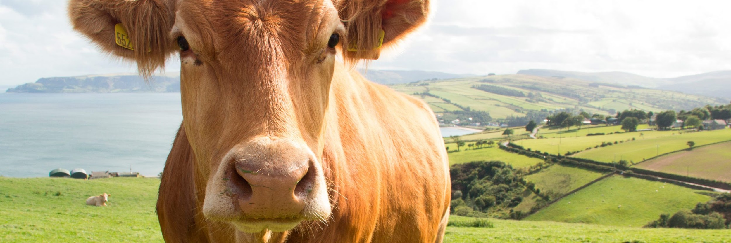

Estructura de datos aplicada para la compresión de datos enfocado al ámbito de la ganadería

Slide 2
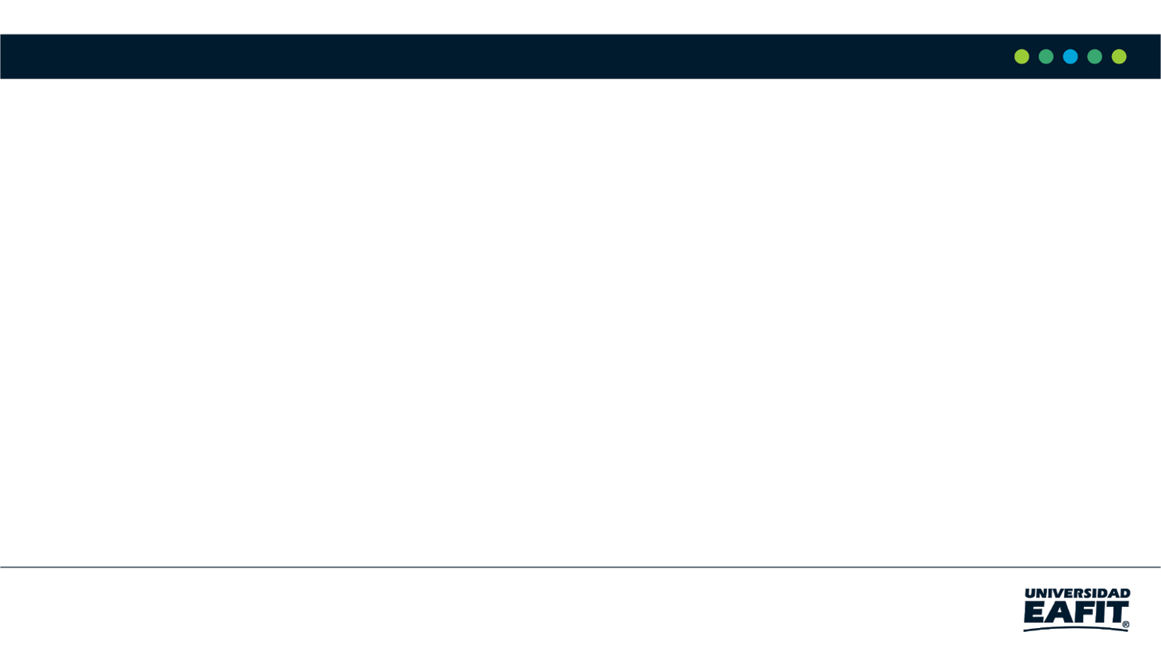



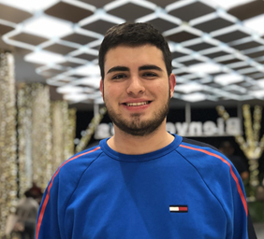

Presentación del equipo
Daniel Melguizo
Holmer Ortega
Simón Marín
Mauricio
Toro
https://github.com/Danymelguizo/ST0245-002/tree/master/proyecto

Slide 3
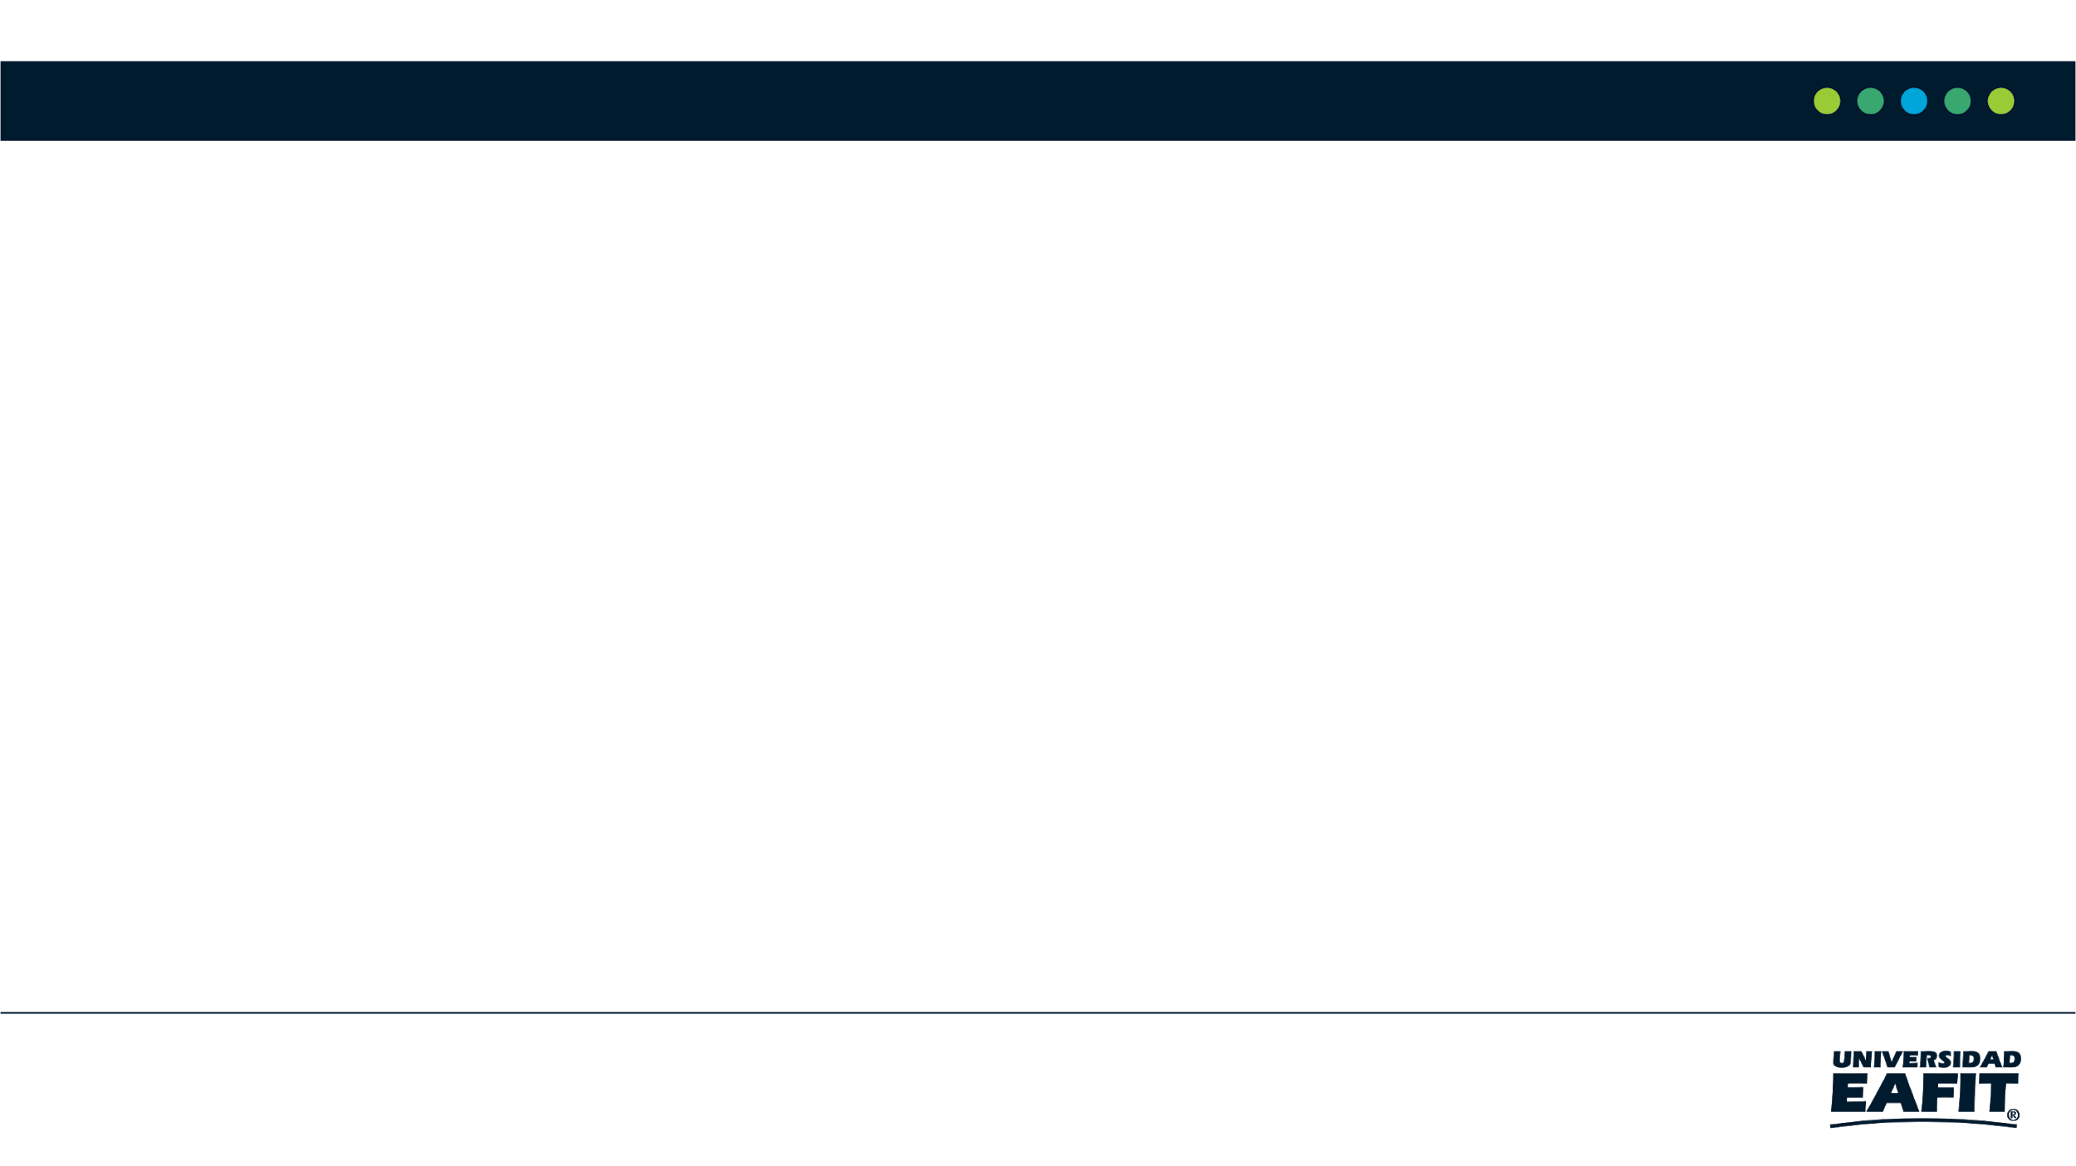
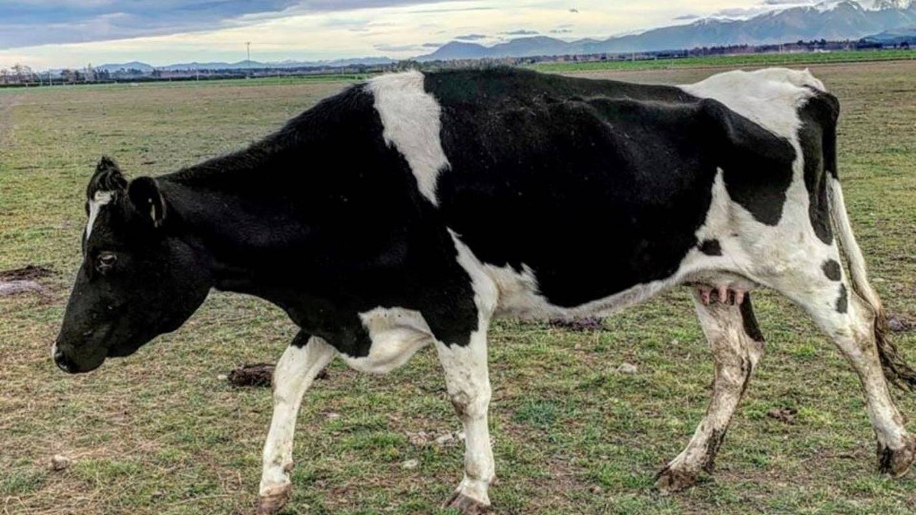
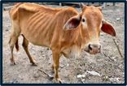
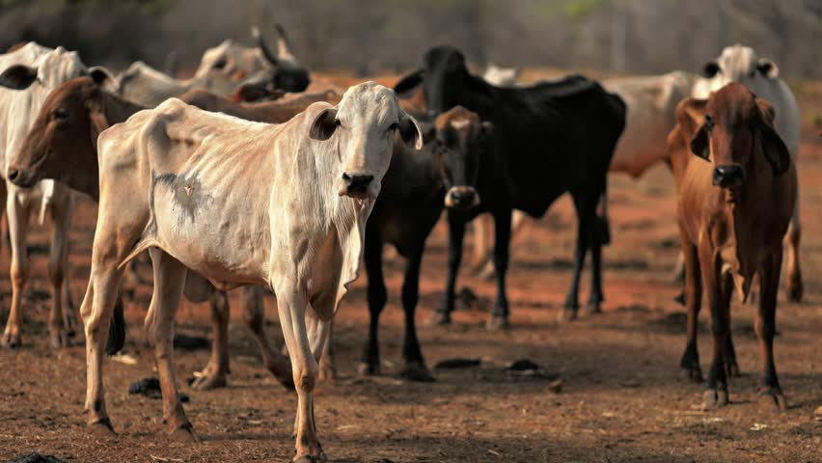
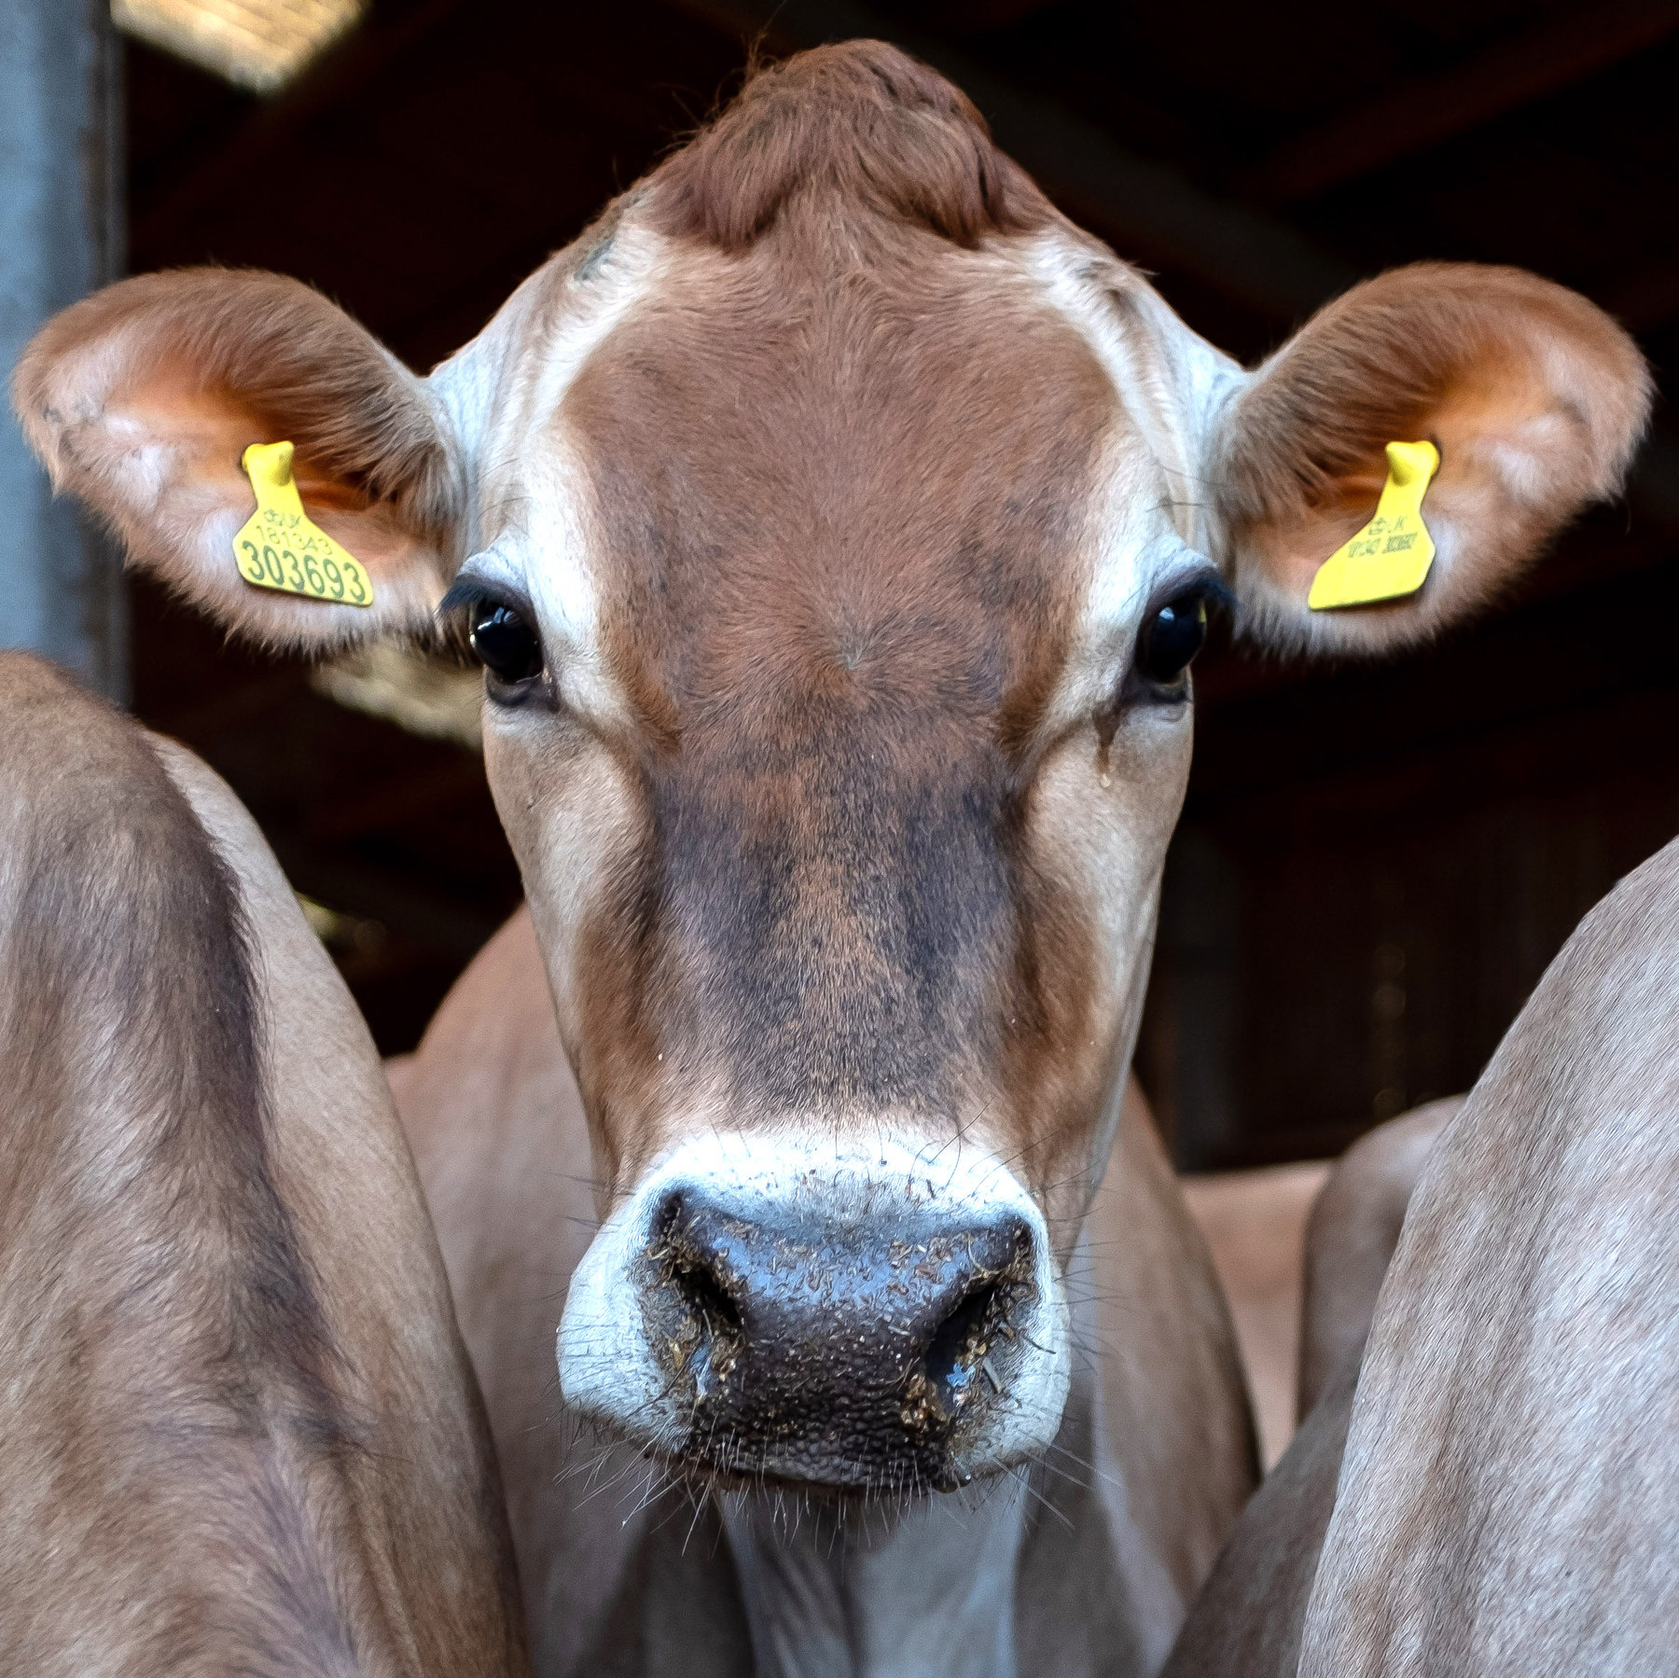
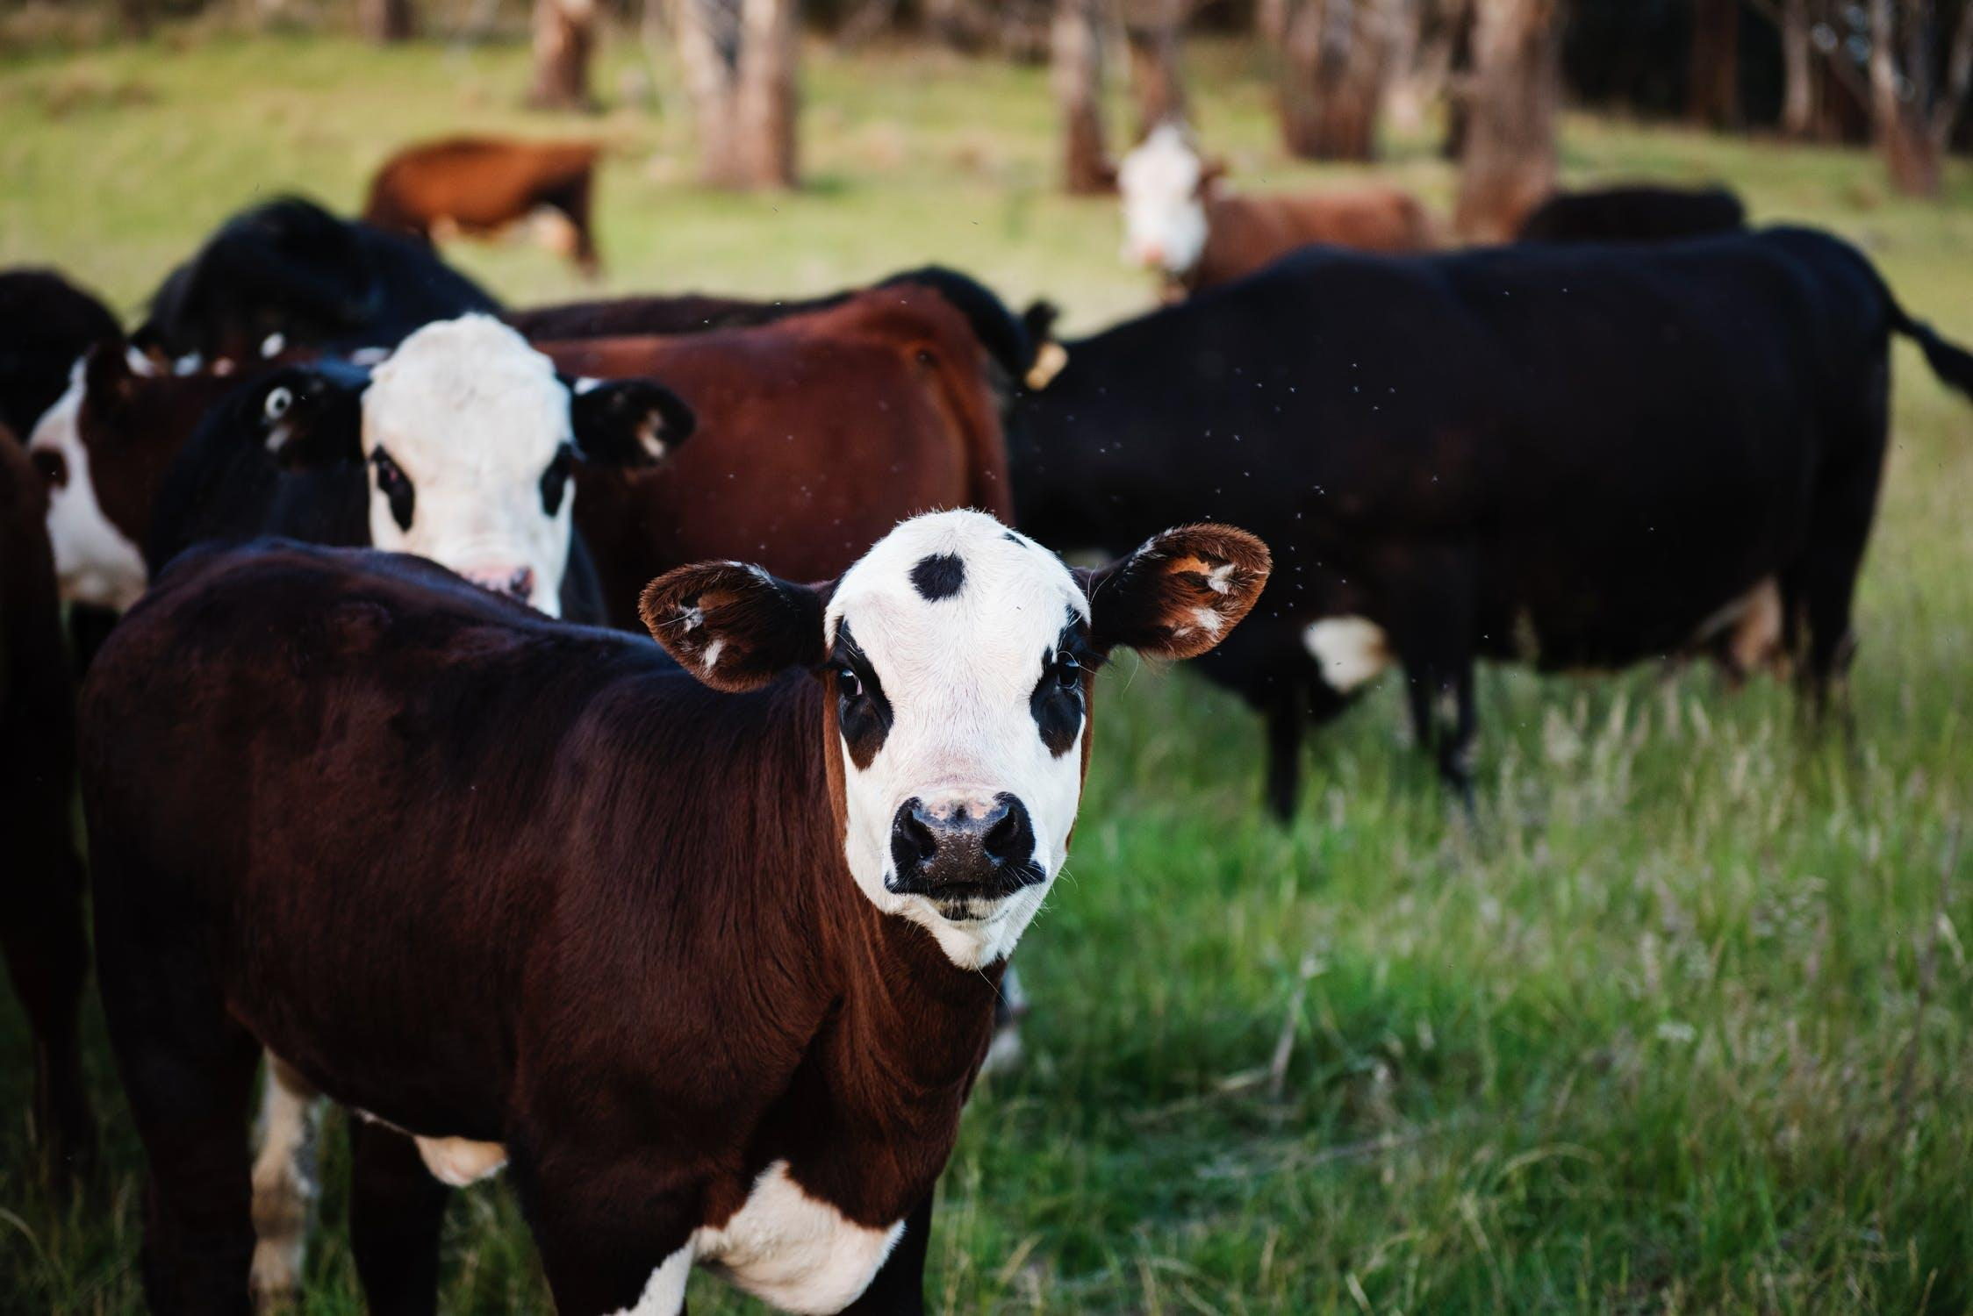
Proceso de entrenamiento
Red neuronal convolucional
Imágenes de ganado enfermo
Algoritmo de Clasificación
Modelo de Clasificación
Imágenes del ganado sano

Slide 4
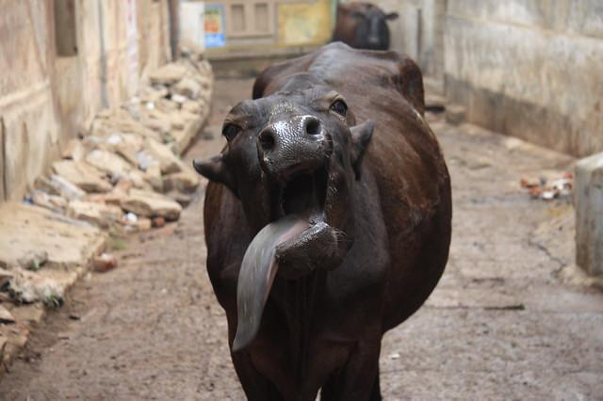
Proceso de validación
JPG
Está enfermo
Imagen del ganado
Algoritmo de compresión JPG
Modelo de Clasificación
Salida

Slide 5
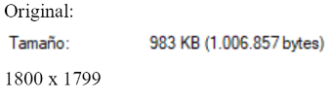
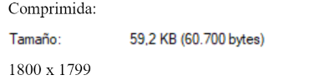
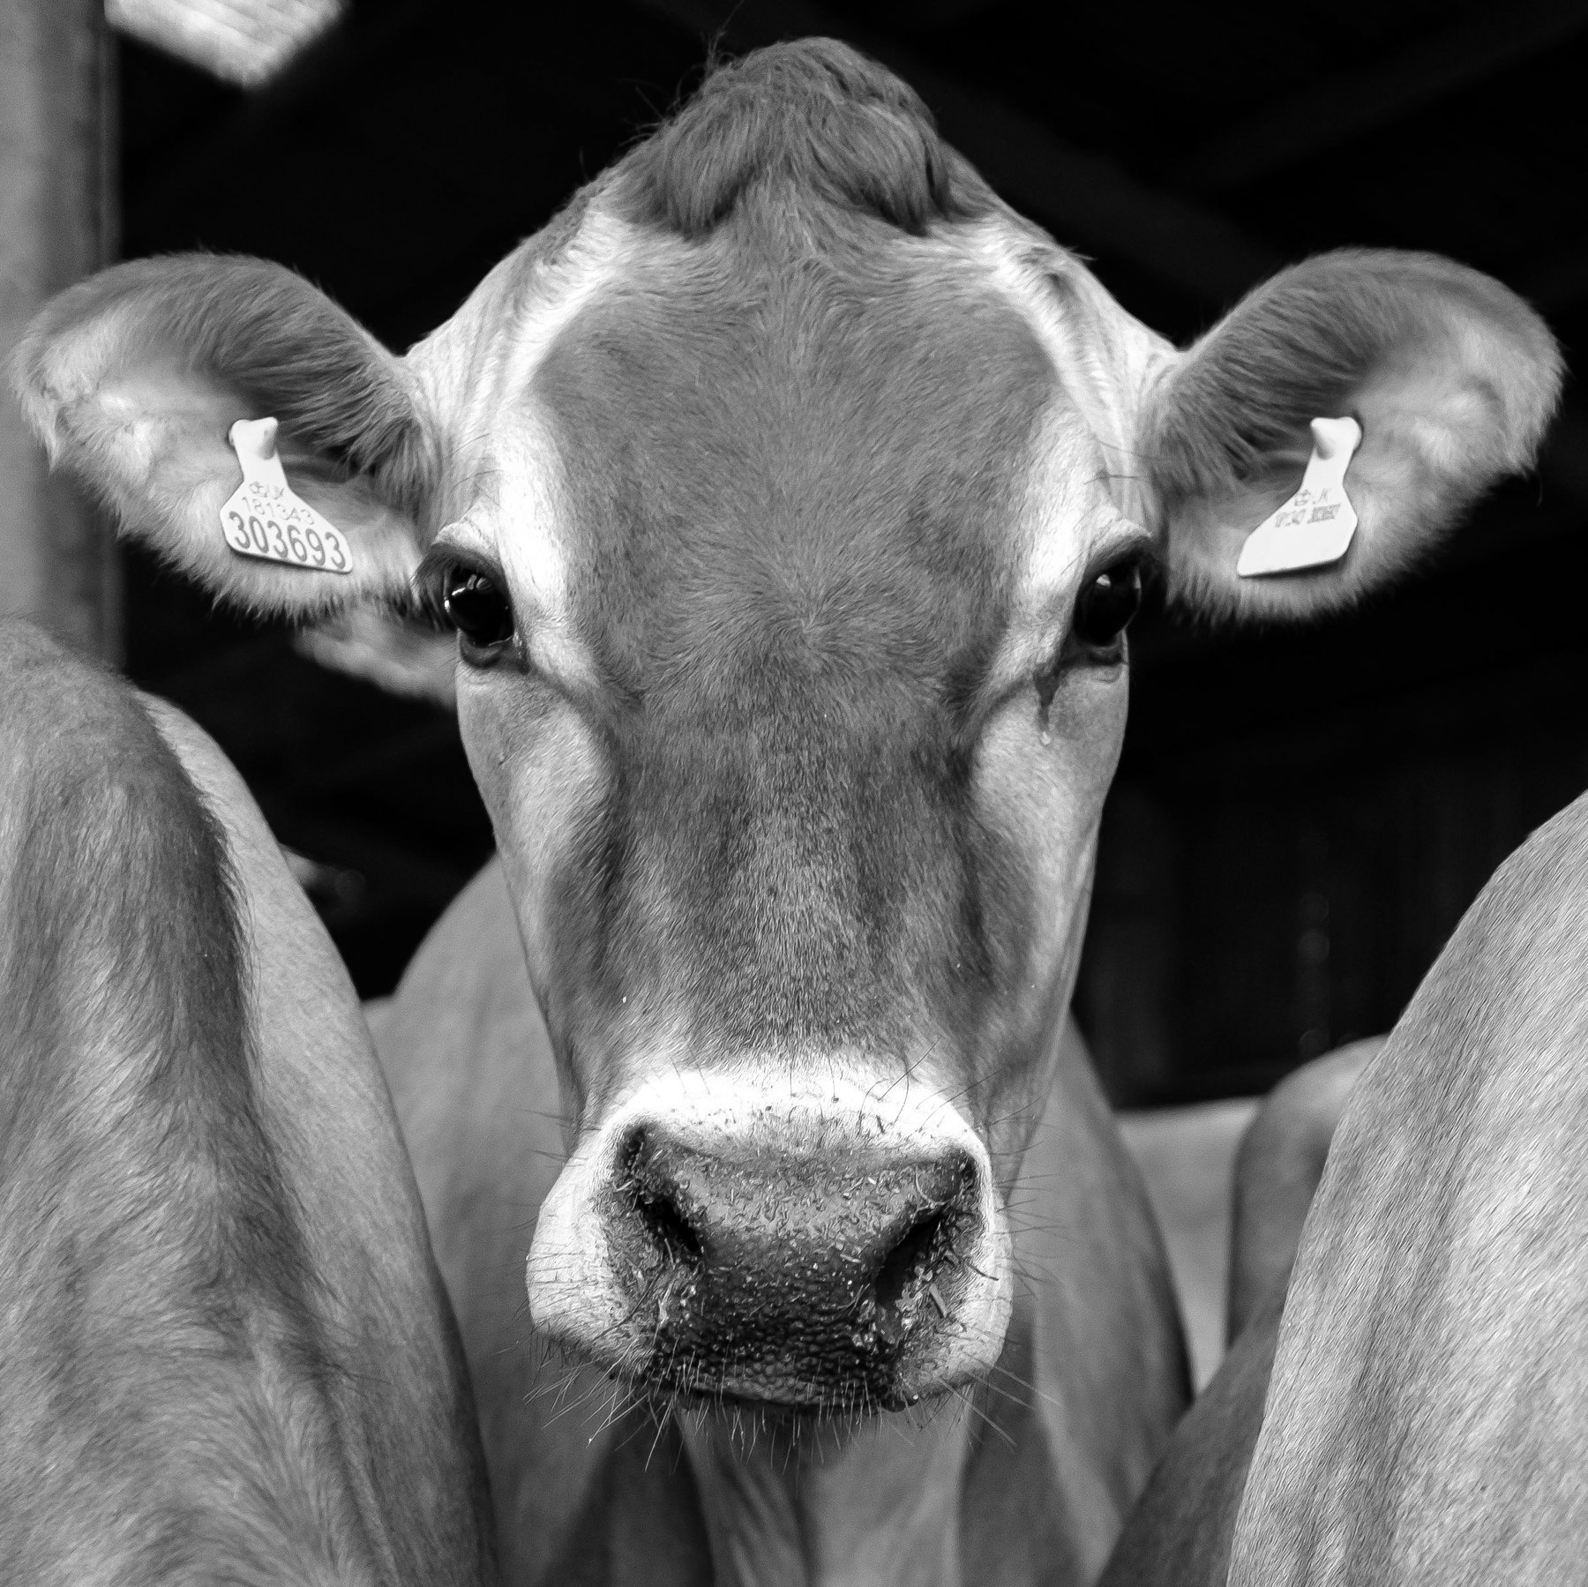

Diseño del algoritmo de compresión
JPG permite almacenar una calidad de imagen comprimida muy elevada, conservando hasta 16 millones de colores

Slide 6
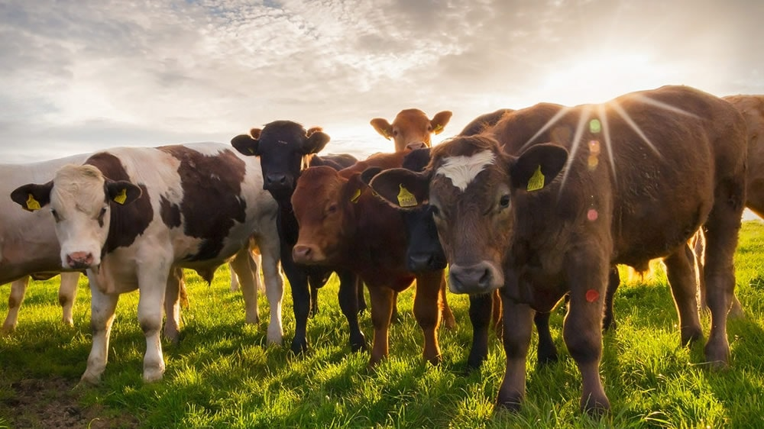
Complejidad del algoritmo de compresión
La complejidad de nuestro algoritmo de compresión es O(n) ya que los elementos a comprimir están divididos en carpetas y estos forman parte de una lista, no revisa una misma carpeta más de una vez, por eso no aumenta exponencial y lo hace de manera constante
La complejidad en memoria se mantiene igual a la complejidad en el tiempo

Slide 7


Consumo de tiempo y memoria
 | Tiempo promedio de ejecución (s) | Tamaño promedio del archivo (MB) | Tamaño del archivo comprimido (KB)
Compresion | 0.11s | 0,99 MB | 184 KB
Compresion | 0.24s | 1.72 MB | 368 KB
Compresion | 0.3s | 1.95 MB | 413 KB
Consumo de tiempo
Consumo de memoria

Slide 8
GRACIAS!.
El primer autor es apoyado por una beca Sapiencia financiada por el municipio de Medellín. Todos los autores quieren agradecer al docente Mauricio Toro de la Universidad EAFIT y a los monitores, por su apoyo en esta materia.

